Slide 1
Пути повышения качества методической работы в ОУ в условиях ФГОС

Slide 2
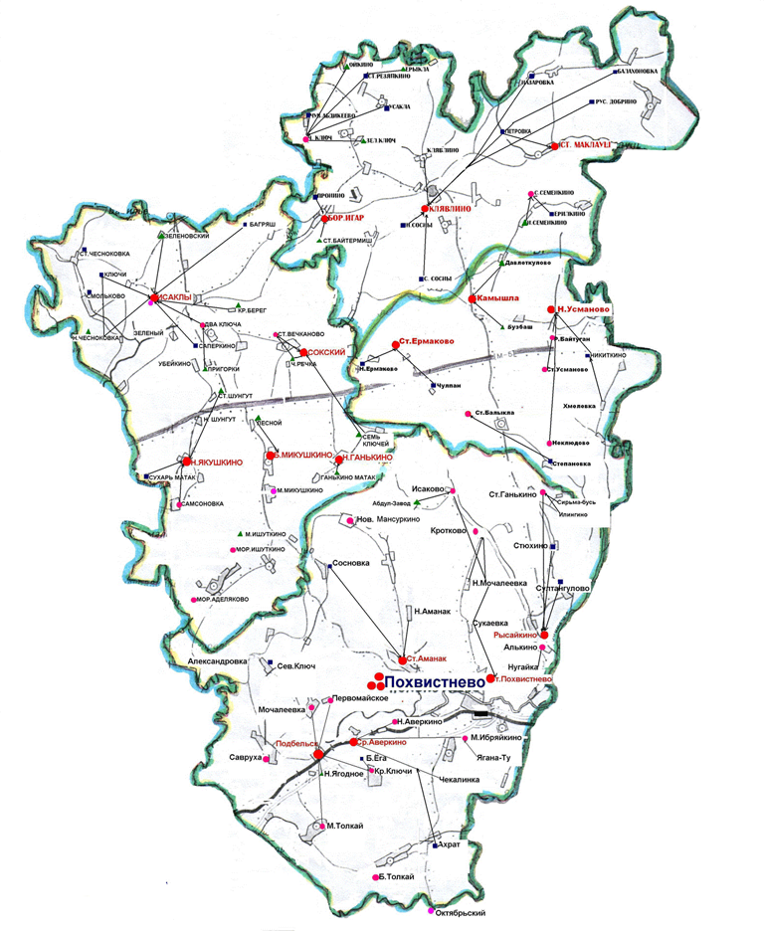
Северо-Восточный образовательный округ
- г. Похвистнево и
м.р. Похвистневский
м.р. Клявлинский
м.р. Камышлинский
м.р. Исаклинский

Slide 3
Направления научно-методической работы , формы организации
Научно-методическая работа ведется в формате экспериментальных площадок, опорных школ, базовых школ и стажерских площадок
Свыше 50 педагогов – победители в конкурсе «Лучшие учителя России»
Активно и успешно педагоги участвуют в различных конкурсах педагогического мастерства: 117 – лауреаты окружного конкурса «Методическая копилка»; 72 педагога – участники окружного и областного этапа конкурса «Учитель года Самарской области»

Slide 4
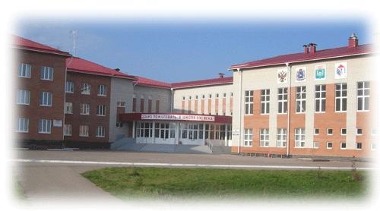
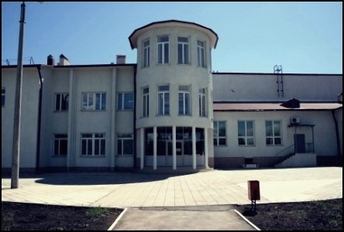
Лучшие школы Самарской области
ГБОУ СОШ №2 им. В. Маскина (м.р. Клявлинский)
ГБОУ СОШ с. Старопохвистнево (м.р. Похвистневский)

Slide 5
Окружной проект «Учитель -методист»
Методист – учитель учителей.
М.М. Поташник
Программа курсов повышения квалификации по теме:
«Научно-методическая основа деятельности
учителя методиста»
26 педагогов
м.р. Клявлинский, м.р. Камышлинский

Slide 6
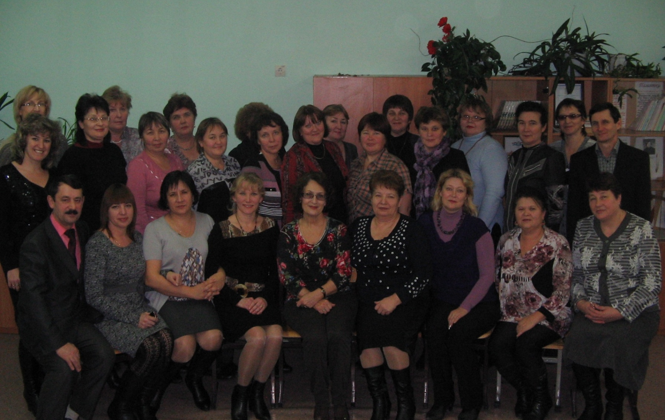
Учителя-методисты

Slide 7
Методические издания

Slide 8
Примерная структурно-функциональная модель методической службы школы в условиях введения ФГОС
Директор
Псих. пед.
служба
Инф.метод.
служба
Завуч:
Научно-метод. совет
Служба мониторинга реализации ФГОС
Профессиональные объединения педагогов в ОУ
Предмет. МО
Проблем. гр. 2
«Формирова-ние предметных УД
Проблем. гр. 1.
«Технология формирова-ния УУД»
Временная тв. гр.
Шк. учит. -экспер
Мастер-класс
Псих.пед.консил.
Шк. молодого уч.
«Воспитыв. потенциал внеурочной деятельности
«Разработка образ. прогр., апробация их

